Slide 1
ACOMPAÑAMIENTO:
RECURSOS «EXTRAORDINARIOS »
EN LA ENTREVISTA
Existen RECURSOS ESPECIALES
para situaciones especiales.
Y existen RECURSOS PROBLEMÁTICOS que no se deberían utilizar sin mucho discernimiento previo

Slide 2
Atender
Entender
Explicar
Aplicar
RECURSOS ORDINARIOS para el diálogo en la entrevista

Slide 3
SITUACIONES ESPECIALES
Ser de la misma comunidad o familia
Enfermedad
Tratamiento psíquico
Menores de edad o personas «vulnerables»
Acompañamiento en la distancia

Slide 4
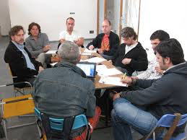
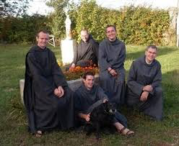
SITUACIÓN ESPECIAL:
VIVIR EN LA MISMA COMUNIDAD
Pertenecer a la misma comunidad o grupo de fe
  Posibilidades: observación en directo
  Riesgos: intervenir; controlar; no poder descansar
  Cuidar el equilibrio
Notes:
Paráfrasis de la terminología ignaciana

Slide 5

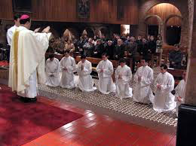
SITUACIÓN ESPECIAL:
SER SUPERIOR/A
Ser superior/a religioso/a NO ES ser acompañante
Relación con superiores religiosos
  Ver la utilidad / conveniencia
  Guardar las condiciones: permiso explícito
Notes:
Paráfrasis de la terminología ignaciana

Slide 6
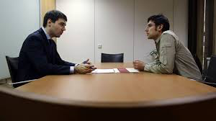
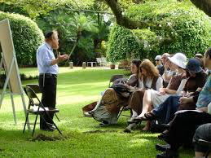
SITUACIÓN ESPECIAL:
UN RETIRO ESPIRITUAL
Acompañar un retiro espiritual personal
Dar unos Ejercicios espirituales personalizados
Puede ser buen comienzo para el acompañamiento

Slide 7
SITUACIÓN ESPECIAL:
LA ENFERMEDAD
Enfermedad más o menos grave
Medicación, tratamientos clínicos
  Tenerlos en cuenta
Tener en cuenta la enfermedad
Moderar «el proceso»
¿Se debe interrumpir?
Notes:
Paráfrasis de la terminología ignaciana

Slide 8


SITUACIÓN ESPECIAL:
TRATAMIENTO PSICOLÓGICO
Psicoterapia, psiquiatría:
  Colaborar implícitamente
  Posibles colaboración explícita
  No usar dos «criterios»
La persona se ve afectada en su funcionamiento

Slide 9
SITUACIÓN ESPECIAL:
ACOMPAÑAMIENTO A MENORES
Muchos ámbitos: parroquia, colegio, tiempo libre…
Muy útil «acompañar». ¡Los niños/as sufren!
Temas de crecimiento
Notes:
Paráfrasis de la terminología ignaciana

Slide 10
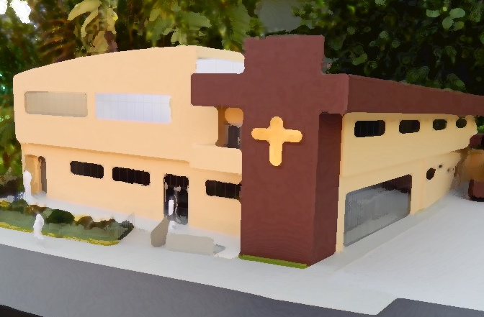

SITUACIÓN ESPECIAL:
ACOMPAÑAMIENTO A MENORES
¡Necesario, pero delicado!
Clarificar la relación. Lugar «institucional»
Contar con la familia (de modo explícito, implícito)
Si hay delito sobre él: familia, juez, policía. CONSULTAR
Normas de conducta institucionales
Notes:
Paráfrasis de la terminología ignaciana

Slide 11
SITUACIÓN ESPECIAL:
A PERSONAS «VULNERABLES»
Ancianos, enfermos, con discapacidad…
Personas más dependientes, menos libres y autónomas
La posibilidad de influencia y control es grande
Cuidados como a menores: en la institución, con la familia, en un lugar «diáfano», respeto…
Notes:
Paráfrasis de la terminología ignaciana

Slide 12
SITUACIÓN ESPECIAL:
ACOMPAÑAMIENTO A DISTANCIA
Correo postal
Correo electrónico
Teléfono
Videollamada
Mensajes instantáneos
Redes sociales
Situaciones distintas
Ayer y hoy
¡Discernir lo apropiado!
Notes:
Paráfrasis de la terminología ignaciana

Slide 13



SITUACIÓN ESPECIAL:
ACOMPAÑAMIENTO POR CARTA
RELACIÓN TRADICIONAL
Cartas de san Pablo…
San Jerónimo, Francisco de Sales, Vicente de Paúl
¿Hoy podría ser por e-mail?
Notes:
Paráfrasis de la terminología ignaciana

Slide 14
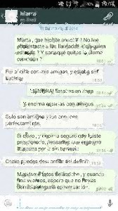
SITUACIÓN ESPECIAL:
ACOMPAÑAMIENTO A DISTANCIA
Teléfonos
Whatsapps
HOY: COMUNICACIÓN INSTANTÁNEA
Hay que responder ¡ya!
Dificultad del ritmo de encuentros, del espacio para trabajo pesonal
Poca separación y poca distancia
¿Dependencia y control?

Slide 15
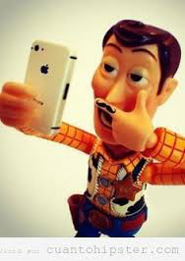
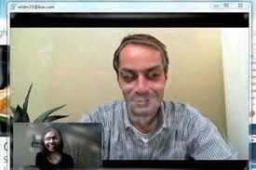
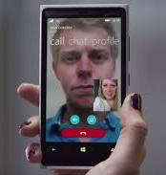
SITUACIÓN ESPECIAL:
A DISTANCIA… CORTA
Informalidad del medio, del lugar, de la hora.
Inmediatez y cercanía…
¿Qué se busca? ¿Qué efectos tiene?

Slide 16
RECURSOS EXTRAORDINARIOS
Y/O PROBLEMÁTICOS
Redes sociales
Orar juntos
Autorrevelación
Directividad
Apoyo afectivo
Apoyo «efectivo».
El «pastor total»
Técnicas de otras profesiones
La relación física
Relaciones «duales» o relaciones «múltiples»
¡discernir!

Slide 17



REDES SOCIALES
Utilidad «pastoral» para el grupo: información, rapidez, inmediatez. …
Ambivalencia para acompañar: otro encuentro.
¿Control? ¿Dependencia?
Tiempos, lugares, expectativas
Riesgos… comprobados
Notes:
Paráfrasis de la terminología ignaciana

Slide 18
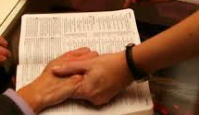
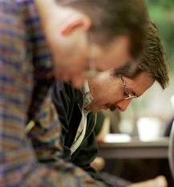
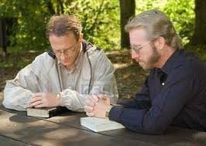
RECURSOS PROBLEMÁTICOS:
¿ORAR JUNTOS?
¿Orar juntos? Es posible…
Mejor hacer un retiro:
espiritual
acompañado
… y «asimétrico»
Notes:
Paráfrasis de la terminología ignaciana

Slide 19

RECURSOS PROBLEMÁTICOS: AUTORREVELACIÓN
Autorrevelación es hablar de sí mismo:
  ¿Datos públicos y conocidos?
  ¿Temas intrascendentes?
  ¿Asuntos personales?
¿Qué efectos tiene para ambos?
¿Qué hablo y para qué?
Notes:
Paráfrasis de la terminología ignaciana

Slide 20


RECURSOS PROBLEMÁTICOS: AUTORREVELACIÓN
POSITIVAMENTE. Se hace para:
  Ayudar y dar confianza al apocado, al inseguro…
  Surge en la convivencia normal
  ¡El testimonio trasmite la fe!
Notes:
Paráfrasis de la terminología ignaciana

Slide 21

RECURSOS PROBLEMÁTICOS: AUTORREVELACIÓN
AMBIVALENCIA. Pues tiene otros efectos:
  ¿Identificación?
  ¿Dominio y dependencia?
  ¿Qué tipo de relación inicia?
  ¿Qué expectativas suscita en el acompañado?
  ¿Ayuda a crecer?
Notes:
Paráfrasis de la terminología ignaciana

Slide 22



RECURSOS PROBLEMÁTICOS: AUTORREVELACIÓN
YO hablo de mí
YO te oriento
Identificación y reconocimiento sonambivalentes

Slide 23



RECURSOS PROBLEMÁTICOS:
LA DIRECTIVIDAD
¿Una dirección «pedagógica»?
Con desorientados…
No imponerse ni dominar
«Instruir» no es directividad
Notes:
Paráfrasis de la terminología ignaciana

Slide 24


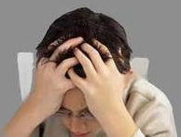
RECURSOS PROBLEMÁTICOS:
APOYO AFECTIVO
ES ayudar, animar, sostener, consolar, apoyar, suplir…
SE HACE con la mirada, la sonrisa, las palabras, los gestos físicos…
Sólo hacerlo con (muy) necesitados o enfermos…
¿Pero es acompañamiento?

Slide 25

RECURSOS PROBLEMÁTICOS:
APOYO «EFECTIVO»
Ayuda en efectivo
En casos de pobreza
Asistencia, socorro, ayuda social… ¿es acompañamiento?
En algunas dificultades

Slide 26


RECURSOS PROBLEMÁTICOS:
TÉCNICAS AJENAS
Masajes, corrientes, yoga, reiki,
abrazo «terapéutico», tai chi… no tienen lugar en el acompañamiento
¿Sesiones de relajación?
¡No!
Aunque
san Francisco
abraza al leproso

Slide 27


RECURSOS PROBLEMÁTICOS:
LA RELACIÓN FÍSICA
Contacto físico
¿para qué?
Para consolar…
¿pero quién da la consolación?
Caricias confirmadoras…
¿para quién?

Slide 28


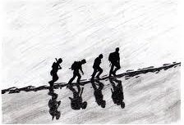
SITUACIONES PROBLEMÁTICAS:
RELACIONES «DUALES» O «MÚLTIPLES»
ES, en los profesionales:
Una relación profesional…
Y otra relación jurídica, financiera, mercantil, médica...
O afectivo-sexual
Afectivas… quedar después de la consulta
Informal: descansar juntos

Slide 29
SITUACIONES PROBLEMÁTICAS:
RELACIONES «DUALES» O «MÚLTIPLES»
En el acompañamiento:
Una relación «profesional»
Y otro tipo de relación... (médico, juez, abogado, comerciante…)
… que me beneficia
¿Abiertos a lo afectivo?
Quedar y «compartir»
Quedar con el grupo cristiano
… o quedar los dos solos
Deporte juntos

Slide 30
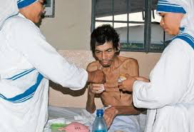
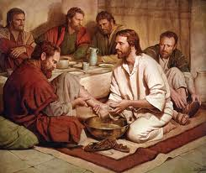
SOBRE LOS
RECURSOS EXTRAORDINARIOS
AMBIVALENCIA del gesto y el contacto físico
  En el acompañante
  En la persona que lo recibe
  Todo signo tiene una palabra que lo puede explicar
  ¡Ser inequívocos!
Notes:
Paráfrasis de la terminología ignaciana

Slide 31
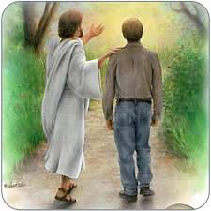

SOBRE LOS
RECURSOS EXTRAORDINARIOS
RIESGOS de la implicación,
quizá inconsciente:
  El peligro de la dependencia
  El riesgo de manipulación
  Respeto y libertad de todos
  ¡Solo hay un salvador!
Notes:
Paráfrasis de la terminología ignaciana

Slide 32
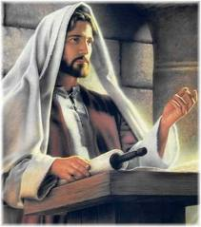

SOBRE LOS
RECURSOS EXTRAORDINARIOS
La fuerza de la palabra
  La importancia de la intencionalidad consciente
  La necesaria interpretación de lo inconsciente
Creer en la palabra
y en la Palabra
Notes:
Paráfrasis de la terminología ignaciana

Slide 33
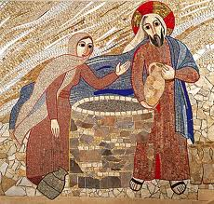
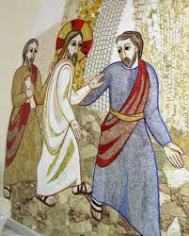
RESUMEN DE RECURSOS:
LA RELACIÓN COMO RECURSO
La relación de acompañamiento es una mediación privilegiada cuando es transparente e inequívoca

Slide 34

EN CONCLUSIÓN
Hay recursos innumerables…
Importa:
Que ayuden a discernir
Graduar los recursos
Al servicio de un proceso
Evaluar para mejorar
Y que actúe el Espíritu
Así ayudamos a crecer...
¡hacia el Señor!

